Slide 1
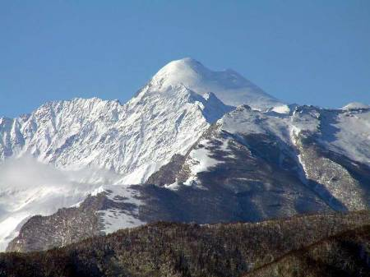
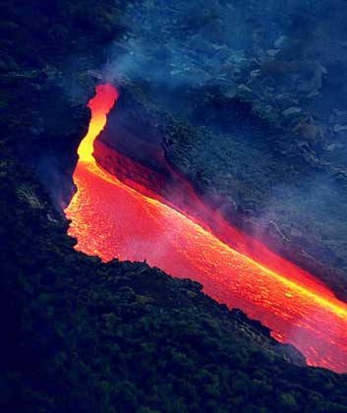
Географическая игра
Литосфера
Правила игры
Notes:
Загария Ирина Владимировна СОШ № 34 г. Енакиево Донецкая область Украина

Slide 2
Правила игры
Литосфера
5
1. Выбери ячейку с номером и щёлкни по ней мышкой.
2. Прочитай вопрос.
3. Чтобы узнать правильный ответ, щёлкни мышкой по экрану.
4. Чтобы продолжить игру, щёлкни мышкой
по кнопке «Продолжить игру».
Равнина с высотой над уровнем океана более 500 м
Продолжить игру
Начать игру
Выход

Slide 3
1
2
3
4
5
6
7
8
9
10
11
12
13
14
15
16
17
18
19
20
21
22
23
24
25
26
27
28
29
30
31
32
33
34
35
Литосфера
Правила игры
Выход

Slide 4
ВНИМАНИЕ ! ВОПРОС
1
Верхний твердый слой Земли
Правильный ответ
Земная кора
Литосфера
Правила игры
Продолжить игру

Slide 5
ВНИМАНИЕ ! ВОПРОС
5
К районам распространения гейзеров относятся
Правильный ответ
Камчатка, Исландия, Северная Америка
Литосфера
Правила игры
Продолжить игру

Slide 6
ВНИМАНИЕ ! ВОПРОС
9
Низменности - это равнины с высотой
Правильный ответ
От 0 до 200 м
Литосфера
Правила игры
Продолжить игру

Slide 7
ВНИМАНИЕ ! ВОПРОС
13
Равнина с высотой над уровнем океана более 500 м
Правильный ответ
плоскогорье
Литосфера
Правила игры
Продолжить игру

Slide 8
ВНИМАНИЕ ! ВОПРОС
17
Горы Анды расположены на материке
Правильный ответ
Южная Америка
Литосфера
Правила игры
Продолжить игру

Slide 9
ВНИМАНИЕ ! ВОПРОС
21
Колебания, распространяющиеся в Земле от очагов землетрясений
Правильный ответ
Сейсмические волны
Литосфера
Правила игры
Продолжить игру

Slide 10
ВНИМАНИЕ ! ВОПРОС
22
Место на земной поверхности, где происходят самые значительные разрушения.
Правильный ответ
Эпицентр
Литосфера
Правила игры
Продолжить игру

Slide 11
ВНИМАНИЕ ! ВОПРОС
25
Самая большая по объему часть планеты.
Правильный ответ
Мантия
Литосфера
Правила игры
Продолжить игру

Slide 12
ВНИМАНИЕ ! ВОПРОС
30
Материк южного полушария, образовавшийся в результате раскола материка Пангея.
Правильный ответ
Гондвана
Литосфера
Правила игры
Продолжить игру

Slide 13
ВНИМАНИЕ ! ВОПРОС
3
Слой мантии, расположенный на глубине 150 км от поверхности земли.
Правильный ответ
Астеносфера
Литосфера
Правила игры
Продолжить игру

Slide 14
ВНИМАНИЕ ! ВОПРОС
7
Прибор, который фиксирует колебания земной коры.
Правильный ответ
Сейсмограф
Литосфера
Правила игры
Продолжить игру

Slide 15
ВНИМАНИЕ ! ВОПРОС
11
24 августа 79 г. н.э. произошло извержение вулкана
Правильный ответ
Везувий
Литосфера
Правила игры
Продолжить игру

Slide 16
ВНИМАНИЕ ! ВОПРОС
19
По высоте равнины делятся на
Правильный ответ
Низменности, возвышенности и плоскогорья
Литосфера
Правила игры
Продолжить игру

Slide 17
ВНИМАНИЕ ! ВОПРОС
23
Совокупность неровностей земной поверхности
Правильный ответ
Рельеф
Литосфера
Правила игры
Продолжить игру

Slide 18
ВНИМАНИЕ ! ВОПРОС
27
Гранит, лабрадорит относятся к горным породам
Правильный ответ
Магматического происхождения
Литосфера
Правила игры
Продолжить игру

Slide 19
ВНИМАНИЕ ! ВОПРОС
31
Формы рельефа с плоской или холмистой поверхностью
Правильный ответ
Равнины
Литосфера
Правила игры
Продолжить игру

Slide 20
ВНИМАНИЕ ! ВОПРОС
35
Источники, которые периодически выбрасывают горячую воду и пар
Правильный ответ
Гейзеры
Литосфера
Правила игры
Продолжить игру

Slide 21
ВНИМАНИЕ ! ВОПРОС
2
Самая тяжелая внутренняя часть земли.
Правильный ответ
Ядро
Литосфера
Правила игры
Продолжить игру

Slide 22
ВНИМАНИЕ ! ВОПРОС
6
Самый высокий действующий вулкан Евразии
Правильный ответ
Ключевская Сопка
Литосфера
Правила игры
Продолжить игру

Slide 23
ВНИМАНИЕ ! ВОПРОС
10
Действующие вулканы есть на всех материках, кроме
Правильный ответ
Австралии
Литосфера
Правила игры
Продолжить игру

Slide 24
ВНИМАНИЕ ! ВОПРОС
18
По своей активности вулканы бывают
Правильный ответ
Действующие, потухшие и уснувшие
Литосфера
Правила игры
Продолжить игру

Slide 25
ВНИМАНИЕ ! ВОПРОС
26
Вылетающие из кратера вулкана камни
Правильный ответ
Вулканические бомбы
Литосфера
Правила игры
Продолжить игру

Slide 26
ВНИМАНИЕ ! ВОПРОС
29
Застывшая лава образует
Правильный ответ
Конусы вулкана
Литосфера
Правила игры
Продолжить игру

Slide 27
ВНИМАНИЕ ! ВОПРОС
34
Очаг землетрясения
Правильный ответ
Гипоцентр
Литосфера
Правила игры
Продолжить игру

Slide 28
ВНИМАНИЕ ! ВОПРОС
4
Излившаяся на поверхность магма
Правильный ответ
Лава
Литосфера
Правила игры
Продолжить игру

Slide 29
ВНИМАНИЕ ! ВОПРОС
8
Чашеобразное углубление на вершине вулкана
Правильный ответ
Кратер
Литосфера
Правила игры
Продолжить игру

Slide 30
ВНИМАНИЕ ! ВОПРОС
16
Канал, по которому поднимается магма
Правильный ответ
Жерло
Литосфера
Правила игры
Продолжить игру

Slide 31
ВНИМАНИЕ ! ВОПРОС
20
Процесс продвижения магмы от слоя астеносферы к земной коре
Правильный ответ
Магматизм
Литосфера
Правила игры
Продолжить игру

Slide 32
ВНИМАНИЕ ! ВОПРОС
24
Расплавленное вещество мантии, насыщенное газами.
Правильный ответ
Магма
Литосфера
Правила игры
Продолжить игру

Slide 33
ВНИМАНИЕ ! ВОПРОС
28
Горы конической
формы, сложенные продуктами
их извержения.
Правильный ответ
Вулканы
Литосфера
Правила игры
Продолжить игру

Slide 34
ВНИМАНИЕ ! ВОПРОС
32
Волны, возникающие в результате
землетрясения.
Правильный ответ
Цунами
Литосфера
Правила игры
Продолжить игру

Slide 35
12
Увы! Количество баллов
уменьшаются в 2 раза!
Очень жаль!
ПЕРЕХОД ХОДА

Slide 36
14
Повезло! Заработанные
баллы удваиваются!
Ура!!!
ПЕРЕХОД ХОДА

Slide 37
15
Повезло!
Дополнительно 10 баллов!
Ура!!!
ПЕРЕХОД ХОДА

Slide 38
33
Увы!
Минус 5 баллов от общего количества!
Очень жаль!
ПЕРЕХОД ХОДА

